Slide 1
UNIVERSIDADE FEDERAL DE UBERLÂNDIA
SISTEMAS EMBARCADOS II
Amanda Lopes Gonçalves – 11821ETE005
Erick Damasceno – 11811EMT001
João Gabriel Moura – 11821ETE008
Talles Silva Rodrigues, 11611EAU012

Slide 2
INTRODUÇÃO
O principal objetivo deste trabalho prático foi a consolidação de conhecimentos à respeito do controle de sistemas lineares, por meio do desenvolvimento de um sistema controle capaz de controlar um drone em voo bidimensional (2D).

Slide 3
METODOLOGIA
A metodologia aplicada consistiu na aplicação direta dos conceitos passados em sala de aula, onde a formulação da dinâmica do sistema foi feita utilizando uma malha realimentação e um controle PID.
Após ajustes manuais de ganhos do PID, o sistema foi implementado utilizando linguagem Python, por meio da Engine Pygame.

Slide 4
BIBLIOTECAS
Pygame: Game Engine utilizada para criar jogos em geral, independente da plataforma. Possibilita criar “desenhos” em um display e a atualização constante destes cria a fluidez necessária para um jogo;
Numpy: Biblioteca utilizada para cálculos que utilizam arrays multidimensionais (Matrizes);
Matplotlib: Biblioteca capaz de gerar os gráficos necessários para revisão dos resultados a partir de matrizes.

Slide 5
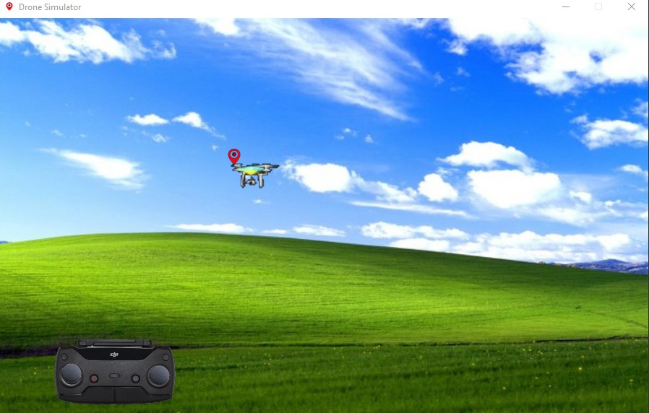
INTERFACE

Slide 6
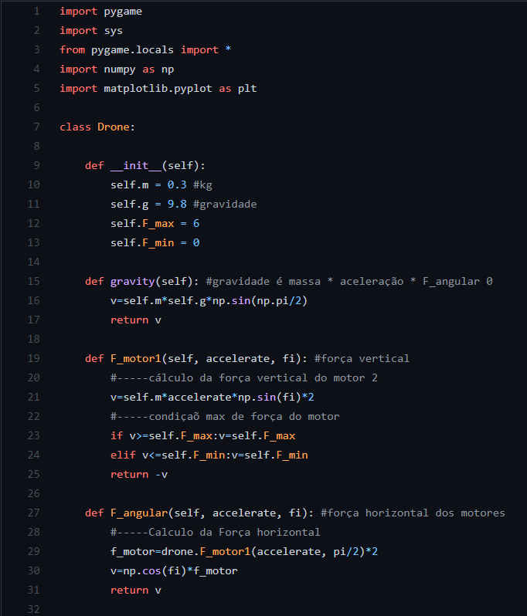
CÓDIGO

Slide 7
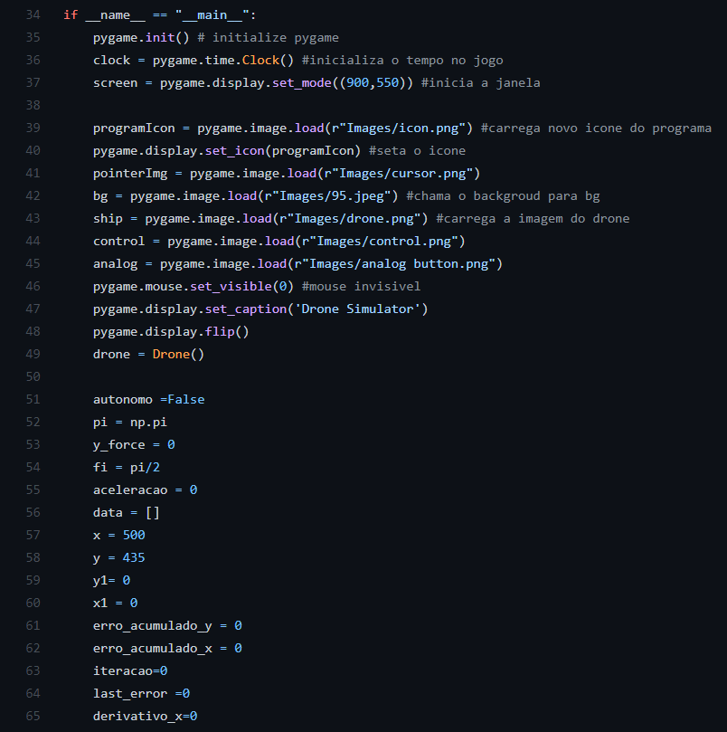
CÓDIGO

Slide 8
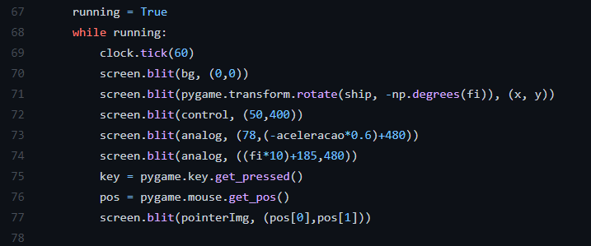
CÓDIGO

Slide 9
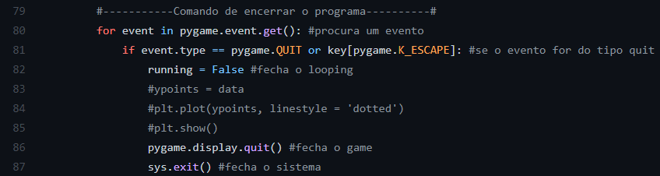
CÓDIGO

Slide 10
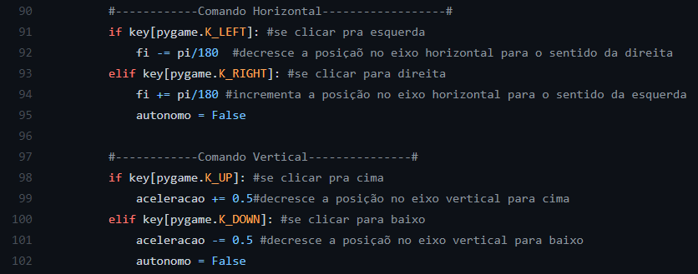
CÓDIGO

Slide 11
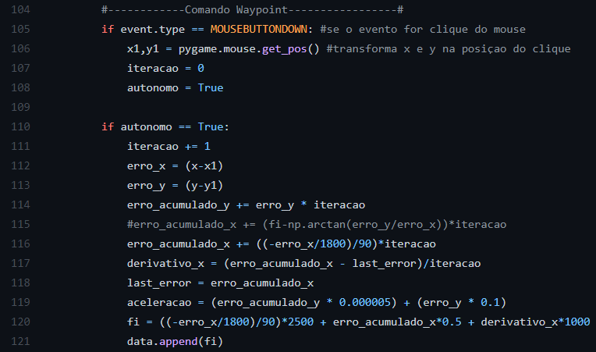
CÓDIGO

Slide 12
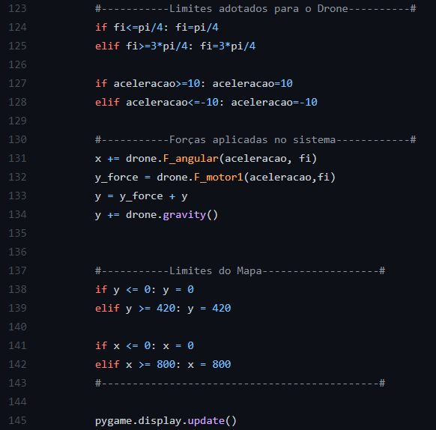
CÓDIGO

Slide 13
CÓDIGO

Slide 14
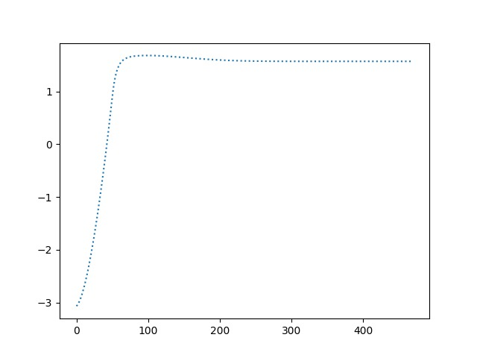
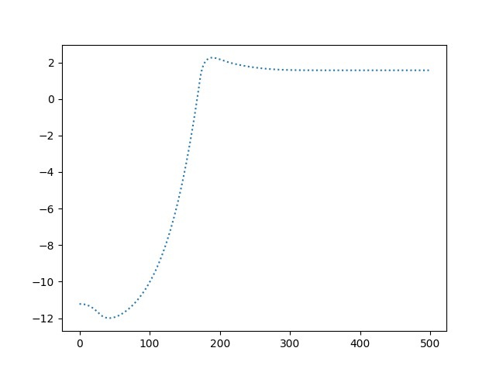
RESPOSTA DO SISTEMA
Aceleração
Ângulo

Slide 15
DIFICULDADES
Ideia inicial de utilizar a linguagem C# no software Unity;
Ajuste manual dos ganhos do controle PID.

Slide 16
OBRIGADO!

